Slide 1
Az elektromos távvezetékrendszer
http://zrinyi-encs.sulinet.hu/fizika/fizika8/az_elektromos_tvvezetkrendszer.html
(gyakorló feladatok)

Slide 2
1.
A váltakozó áramot generátorokkal állítják elő.
Az elektromos áram az erőműtől a fogyasztóhoz távvezetéken jut el.
Az elektromos távvezeték hosszú huzaljainak nagy az ellenállása. Ezért a távvezetéken jelentős a hőveszteség, ha a rajta folyó áram erőssége nagy.

Slide 3
2.
Egy adott ellenállású távvezetéken a hőveszteséget úgy csökkenthetjük, hogy a rajta átfolyó áram erősségét csökkentjük.
Ezt transzformátorok segítségével úgy érhetjük el, hogy az erőmű közelében fel-, a fogyasztók közelében pedig letranszformáljuk a feszültséget.
Azokat a folyamatokat, amelyek során az elektromos áram eljut az erőműtől a fogyasztóig, röviden energiaátvitelnek vagy energiaszállításnak nevezik.

Slide 4
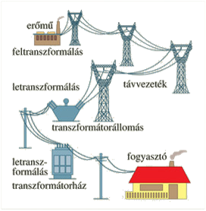
3.
Hogyan jut el a lakásokig az áram:
Generátorokkal előállítják a váltakozó áramot
Feltranszformálják (Ez lehet 35, 120, 220, 330, 400 vagy 750 kV)
Távvezetékrendszren elszállítják
Letranszformálják (230 V-ra)
Bevezetik a lakásokba

Slide 5
4.
1885-ben a budapesti Ganz-gyár mérnökei (Bláthy Ottó, Déri Miksa és Zipernovszky Károly) szabadalmaztatták a transzformátort. Ez tette lehetővé az energia nagy távolságra való gazdaságos szállítását.
Minél nagyobb a feszültség, annál kisebb a veszteség.

